Slide 1


Tin học 8: Bài 6 CÂU LỆNH ĐIỀU KIỆN

Slide 2
BÀI 6 CÂU LỆNH ĐIỀU KIỆN
1. Hoạt động phụ thuộc vào điều kiện
* Ví dụ về hoạt động phụ thuộc vào điều kiện
Điều kiện | Kiểm tra | Kết quả | Hoạt động tiếp theo
Trời mưa | Long nhìn ra ngoài trời thấy trời mưa | Đúng | Long ở nhà (hoặc không đi đá bóng)
Em bị ốm | Buổi sáng thức dậy, em thấy mình hoàn toàn khỏa mạnh | Sai | Em tập thể dục buổi sáng như thường lệ.
- Khi kết quả kiểm tra là đúng, ta nói điều kiện được thỏa mãn, còn khi kết quả kiểm tra sai , ta nói điều kiện không thỏa mãn.

Slide 3
BÀI 6 CÂU LỆNH ĐIỀU KIỆN
2. Điều kiện và phép so sánh
Để so sánh hai giá trị số hoặc hai biểu thức có giá trị số, chúng ta sử dụng các kí hiệu toán học sau: =, #, <, ≤, >, ≥
- Phép so sánh có kết quả đúng hoặc sai.
- Phép so sánh cho kết quả đúng có nghĩa điều kiện được thỏa mãn; ngược lại, điều kiện không được thỏa mãn.

Slide 4
BÀI 6 CÂU LỆNH ĐIỀU KIỆN
2. Điều kiện và phép so sánh
Ví dụ: Nhập từ bàn phím hai số nguyên a và b. In ra màn hình giá trị lớn hơn.
Ta sử dụng phép so sánh: a > b
- Nếu điều kiện đúng thì in giá trị của biến a ra màn hình;
- Ngược lại, in giá trị của biến b ra màn hình.

Slide 5
BÀI 6 CÂU LỆNH ĐIỀU KIỆN
3. Cấu trúc rẽ nhánh
Ví dụ 1. Một hiệu sách thực hiện đợt khuyến mãi với nội dung như sau. Nếu mua sách với tổng số tiền ít nhất là 100 nghìn đồng, khách hàng sẽ được giảm 30% tổng số tiền thanh toán. Hãy mô tả hoạt động tính tiền cho khách.

Slide 6
BÀI 6 CÂU LỆNH ĐIỀU KIỆN
3. Cấu trúc rẽ nhánh
Mô tả thuật toán:
- Bước 1. Tính tổng số tiền T khách hàng đã mua sách.
- Bước 2. Nếu T ≥ 100000, số tiền phải thanh toán là T ← T x 70%.
- Bước 3. In hóa đơn.
* Hoạt động phụ thuộc vào điều kiện như trên gọi là cấu trúc rẽ nhánh dạng thiếu.

Slide 7
BÀI 6 CÂU LỆNH ĐIỀU KIỆN
3. Cấu trúc rẽ nhánh
Ví dụ 2. Một hiệu sách thực hiện đợt khuyến mãi với nội dung như sau: Nếu tổng số tiền mua từ 100 nghìn đồng trở lên, khách hàng sẽ được giảm 30% tổng số tiền thanh toán. Trong trường hợp ngược lại, sẽ được giảm giá 10%. Hãy mô tả hoạt động tính tiền cho khách.

Slide 8
BÀI 6 CÂU LỆNH ĐIỀU KIỆN
3. Cấu trúc rẽ nhánh
Mô tả thuật toán:
- Bước 1. Tính tổng số tiền T khách hàng đã mua sách.
- Bước 2. Nếu T ≥ 100000, số tiền phải thanh toán là T ← T x 70%; Ngược lại
T ← T x 90%.
- Bước 3. In hóa đơn.
* Hoạt động phụ thuộc vào điều kiện như trên gọi là cấu trúc rẽ nhánh dạng đủ.

Slide 9
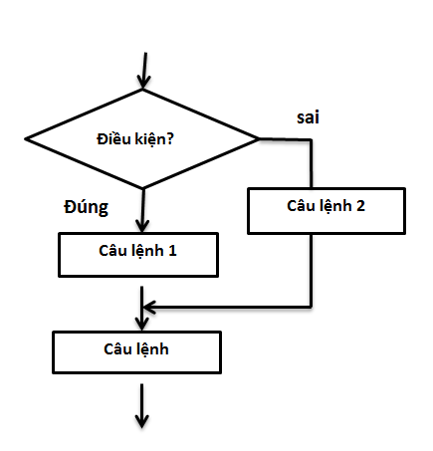
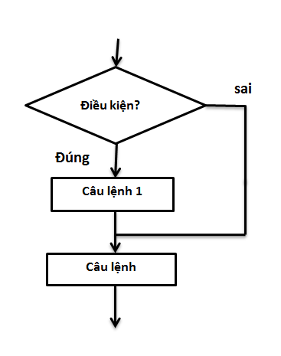
BÀI 6 CÂU LỆNH ĐIỀU KIỆN
3. Cấu trúc rẽ nhánh
Mô tả thuật toán bằng sơ đồ khối:
Cấu trúc rẽ nhánh dạng thiếu
Cấu trúc rẽ nhánh dạng đủ

Slide 10
BÀI 6 CÂU LỆNH ĐIỀU KIỆN
4. Câu lệnh điều kiện
Cú pháp câu lệnh điều kiện dạng thiếu:
if <điều kiện> then <câu lệnh>;
+ Nếu điều kiện thoản mãn, chương trình sẽ thực hiện các câu lệnh sau từ khóa then. Ngược lại câu lệnh đó bị bỏ qua.
+ Ví dụ: if T >=100000 then T:=T*70/100;

Slide 11
BÀI 6 CÂU LỆNH ĐIỀU KIỆN
4. Câu lệnh điều kiện
Cú pháp câu lệnh điều kiện dạng đủ:
if <điều kiện> then <câu lệnh 1>
else <câu lệnh 2>;
- Nếu điều kiện thoản mãn, chương trình sẽ thực hiện các câu lệnh 1 sau từ khóa then. Trong trường hợp ngược lại, câu lệnh 2 sẽ được thực hiện.
+ Ví dụ:
if T >=100000 then T:=T*70/100
else T:=T*90/100;

Slide 12

Bài học
Kết thúc

